Slide 1
爬虫基本原理
讲师：郑雪利
1

Slide 2
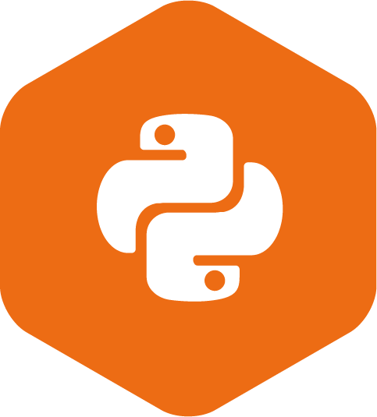
 初始爬虫
掌握 通用爬虫和聚焦爬虫的工作原理
1
了解 通用爬虫的网页分类
2
了解
掌握
掌握
了解
了解 通用爬虫相关网站文件、为什么选择Python做爬虫
掌握 爬虫抓取网页的流程、防爬虫的应对策略
3
4

Slide 3
 目录页
01 爬虫实现原理简介
02 爬虫抓取网页的详细流程
03 通用爬虫中网页的分类
04 通用爬虫相关网站文件
05 防爬虫应对策略
06 为什么选择Python做爬虫

Slide 4
 爬虫产生背景
01 爬虫实现原理简介
02 爬虫抓取网页的详细流程
03 通用爬虫中网页的分类
04 通用爬虫相关网站文件
05 防爬虫应对策略
06 为什么选择Python做爬虫

Slide 5
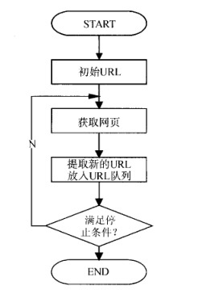
 通用爬虫工作原理
通用爬虫从一个或若干初始网页的URL开始，获得初始网页上的URL，在抓取网页的过程中，不断从当前页面上抽取新的URL放入队列，直到满足系统的一定停止条件。

Slide 6
 通用爬虫工作原理
搜索引擎的工作流程
搜索引擎使用通用爬虫来抓取网页，其基本工作流程与其他爬虫类似。
搜索引擎将数据存入原始页面数据库,其中的页面数据与浏览器得到的HTML是完全一样的。
搜索引擎将爬虫抓取回来的页面，进行各种步骤的预处理。
搜索引擎为用户提供关键字检索服务,同时会根据页面的PageRank值来进行网站排名。
抓取网页
数据存储
预处理
检索和排名

Slide 7
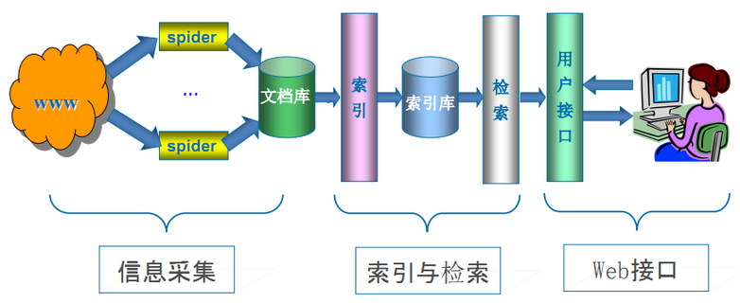
 通用爬虫工作原理
搜索引擎的工作流程

Slide 8
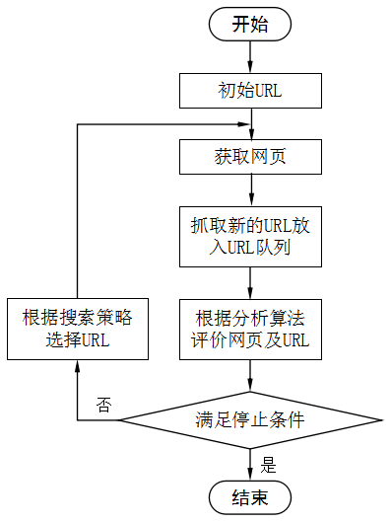
 聚焦爬虫工作原理
聚焦爬虫需要根据一定的网页分析算法过滤与主题无关的链接，保留有用的链接，并将其放入等待抓取的URL队列。然后，它将根据一定的搜索策略从队列中选择下一步要抓取的网页URL，并重复上述过程，直到达到系统的某一条件时停止。

Slide 9
 爬虫抓取网页的详细流程
01 爬虫实现原理简介
02 爬虫抓取网页的详细流程
03 通用爬虫中网页的分类
04 通用爬虫相关网站文件
05 防爬虫应对策略
06 为什么选择Python做爬虫

Slide 10
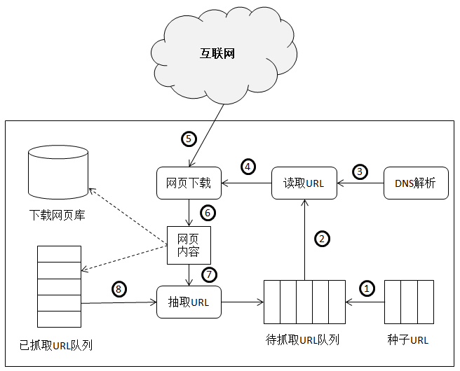
 爬虫抓取网页的详细流程
爬虫抓取网页详细流程
Notes:
教材第九页

Slide 11
 通用爬虫中网页的分类
01 爬虫实现原理简介
02 爬虫抓取网页的详细流程
03 通用爬虫中网页的分类
04 通用爬虫相关网站文件
05 防爬虫应对策略
06 为什么选择Python做爬虫

Slide 12
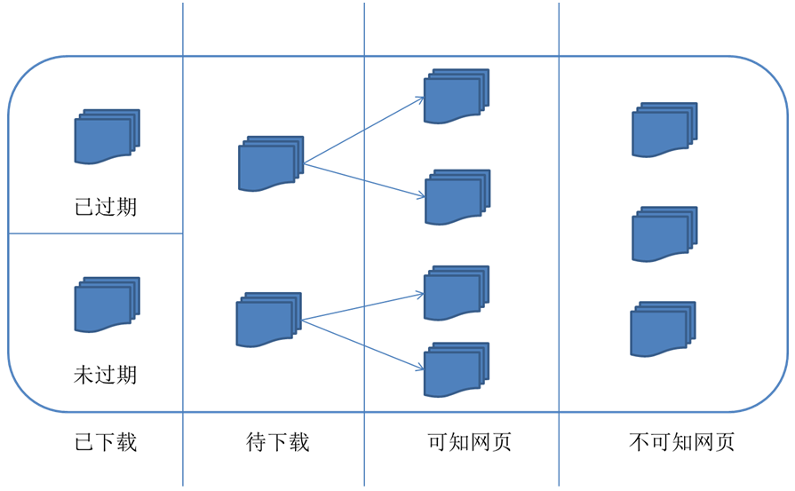
 通用爬虫中网页的分类
通用爬虫中网页分类
Notes:
教材第十页

Slide 13
 通用爬虫相关网站文件
01 爬虫实现原理简介
02 爬虫抓取网页的详细流程
03 通用爬虫中网页的分类
04 通用爬虫相关网站文件
05 防爬虫应对策略
06 为什么选择Python做爬虫

Slide 14


 robots.txt文件
网站通过robots.txt文件来告诉搜索引擎哪些页面可以抓取，哪些页面不能抓取。
robots.txt
哪些页面
可以爬取
哪些页面
不能爬取

Slide 15
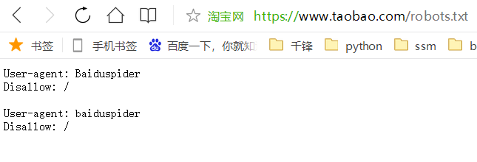
 robots.txt文件
当一个网络爬虫访问一个站点时，它会先检查该站点根目录下是否存在robots.txt文件。
Notes:
引流强大，有足够多的自然流量，目前的市场，有一些数据意识比较强的中小企业，也在积累自己的数据

Slide 16
 robots.txt文件
robots.txt文件使用#号进行注释
# 第一行记录
User-agent: Googlebot
Notes:
教材十一页

Slide 17
 robots.txt文件
Robots协议只是一种建议，它没有实际的约束力，网络爬虫可以选择不遵守这个协议，但可能会存在一定的法律风险。
Notes:
robots协议并不是一个规范，而只是约定俗成的，所以并不能保证网站的隐私。

Slide 18
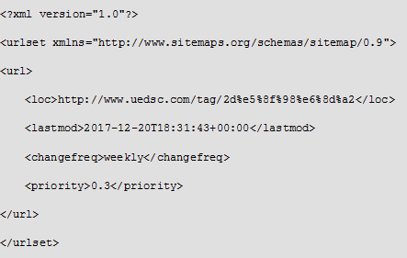
 Sitemap.xml文件
为了方便网站管理员通知爬虫遍历和更新网站的内容，而无需爬取每个网页，网站提供了Sitemap.xml文件（网站地图）。
Notes:
http://www.hnfxfl.com/sitemap

Slide 19

 Sitemap.xml文件
尽管Sitemap.xml文件提供了爬取网站的有效方式，但仍需要对其谨慎对待，这是因为该文件经常会出现缺失或过期的问题
Notes:
专门做数据的机构，根据数据获得的难易程度，价格也不一样

Slide 20
 防爬虫应对策略
01 爬虫实现原理简介
02 爬虫抓取网页的详细流程
03 通用爬虫中网页的分类
04 通用爬虫相关网站文件
05 防爬虫应对策略
06 为什么选择Python做爬虫

Slide 21
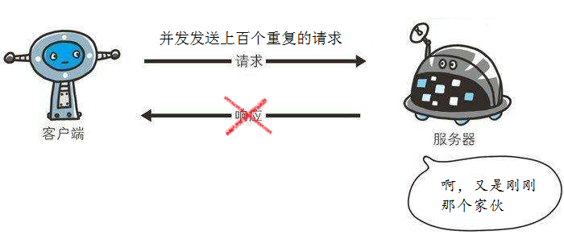
 防爬虫应对策略
很多网络爬虫对网页的爬取能力很差，现在的网站会采取一些防爬虫措施来阻止爬虫的不当爬取行为。
Notes:
专门做数据的机构，根据数据获得的难易程度，价格也不一样

Slide 22
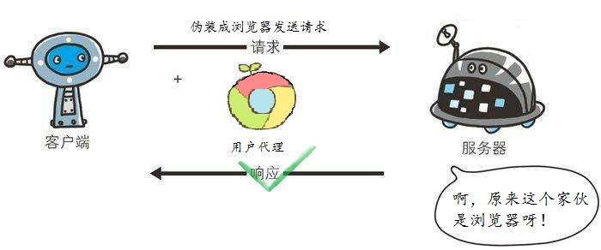
 防爬虫应对策略
对于采取了防爬虫措施的网站，爬虫程序需要采取相应的应对策略，才能成功地爬取到网站上的数据。
Notes:
专门做数据的机构，根据数据获得的难易程度，价格也不一样

Slide 23
 防爬虫应对策略
伪装User-agent
User-agent表示用户代理，是HTTP协议中的一个字段，其作用是描述发出HTTP请求的终端信息。每个正规的爬虫都有固定的User-agent，只要将这个字段设为知名的用户代理，就能够成功伪装。
Notes:
专门做数据的机构，根据数据获得的难易程度，价格也不一样

Slide 24
 防爬虫应对策略
使用代理IP
代理IP就是介于用户和网站之间的第三者，即用户先将请求发送给代理IP，之后代理IP再发送到服务器。服务器会将代理IP视为爬虫的IP，同时用多个代理IP，可以降低单个IP地址的访问量，极有可能逃过一劫。
Notes:
专门做数据的机构，根据数据获得的难易程度，价格也不一样

Slide 25
 防爬虫应对策略
降低访问频率
如果没有找到既免费又稳定的代理IP，则可以降低访问网站的频率，防止对方从访问量上认出爬虫的身份，不过爬取效率会差很多。为了弥补这个缺点，我们可以基于这个思想适时调整具体的操作。例如，每抓取一个页面就休息若干秒，或者限制每天抓取的页面数量。
Notes:
专门做数据的机构，根据数据获得的难易程度，价格也不一样

Slide 26
 防爬虫应对策略
验证码限制
虽然有些网站不登陆就能访问，但是它一检测到某IP的访问量有异常，就会马上提出登陆要求，并随机提供一个验证码。碰到这种情况，大多数情况下需要采取相应的技术识别验证码，只有正确输入验证码，才能够继续爬取网站。不过，识别验证码的技术难度还是比较大的。
Notes:
专门做数据的机构，根据数据获得的难易程度，价格也不一样

Slide 27
 为什么选择Python做爬虫
01 爬虫实现原理简介
02 爬虫抓取网页的详细流程
03 通用爬虫中网页的分类
04 通用爬虫相关网站文件
05 防爬虫应对策略
06 为什么选择Python做爬虫
Notes:
专门做数据的机构，根据数据获得的难易程度，价格也不一样

Slide 28

 为什么选择Python做爬虫
思考
网络爬虫的主要开发语言有Java，Python和C++，为什么选择Python开发呢？
Notes:
专门做数据的机构，根据数据获得的难易程度，价格也不一样

Slide 29
 为什么选择Python做爬虫
抓取网页本身的接口
Python的urllib 、requests包提供了较为完整的访问网页文档的API；相比与其他静态编程语言（如Java、C#、C++），Python抓取网页文档的接口更简洁。
Notes:
python只是可以做爬虫的众多工具中的其中一种
php有simple_html_dom库 java的.net包也可以做爬虫相关内容，小项目，小型的爬取任务

Slide 30
 为什么选择Python做爬虫
网页抓取后的处理
Python的Beautiful Soup、xpath提供了简洁的文档处理功能，能用极短的代码完成大部分文档的处理。
Notes:
专门做数据的机构，根据数据获得的难易程度，价格也不一样

Slide 31
 为什么选择Python做爬虫
开发效率高
因为爬虫的具体代码得根据网站不同而修改的，而Python这种灵活的脚本语言特别适合这种任务。
Notes:
专门做数据的机构，根据数据获得的难易程度，价格也不一样

Slide 32
 为什么选择Python做爬虫
上手快
网络上Python的教学资源很多，便于大家学习，出现问题也很容易找到相关资料。另外，Python还有强大的成熟爬虫框架的支持，比如Scrapy。
Notes:
专门做数据的机构，根据数据获得的难易程度，价格也不一样

Slide 33
 本章小结
本章针对爬虫技术做了进一步讲解，首先介绍了通用爬虫和聚焦爬虫的工作原理，又介绍了爬虫抓取网页的流程，接着介绍了通过爬虫的网页分类和相关网站文件，然后又扩展介绍了防爬虫的一些应对策略，以及选择Python做爬虫的好处，最后通过一个八爪鱼工具的使用案例，模拟网络爬虫如何从网站中抓取网页的一个流程。
通过对本章内容的学习，希望读者能明白爬虫具体是怎样抓取网页的，并对抓取过程中产生的一些问题有所了解，比如网站受限等，后期会针对这些问题提供一些合理的解决方案
Notes:
专门做数据的机构，根据数据获得的难易程度，价格也不一样

